Slide 1
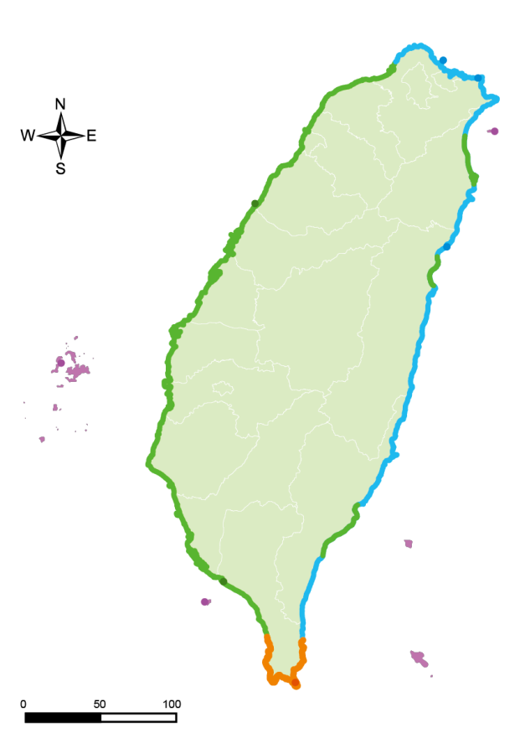
靠近中國離島
金門島馬祖列島
（陸地延伸至海中）
北部海岸
TW離島
離島有豐富魚類及海洋生態資源可以發展漁業和觀光業
曲折多彎
適合興建
漁港商港
奇形怪狀
的岩石
西部海岸
東部海岸
缺避風港
船難靠岸
海岸平直
海底平淺
養殖漁業發達
海岸筆直
垂直入海
外來人口遷入較晚
TW海岸地形與離島
西南部有
沙洲瀉湖
斷崖海岸
TW西南離島
澎湖群島+火山噴發
琉球嶼+珊瑚礁隆起
南部海岸
Tw東方離島
龜山島綠島蘭嶼
（火山噴發 )
海水清澈
日照充足
氣候適合珊瑚生長
珊瑚礁
遍布海岸
易觸礁
發生船難

